Slide 1
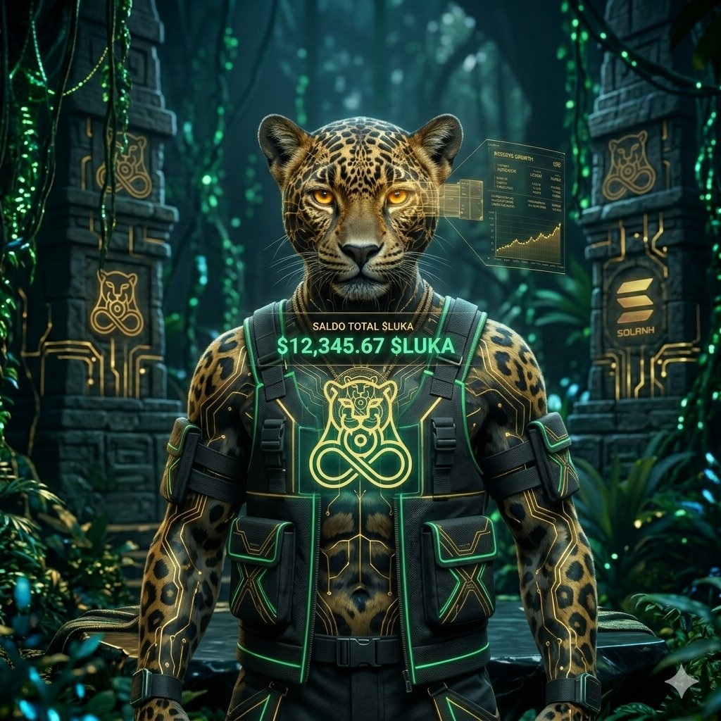
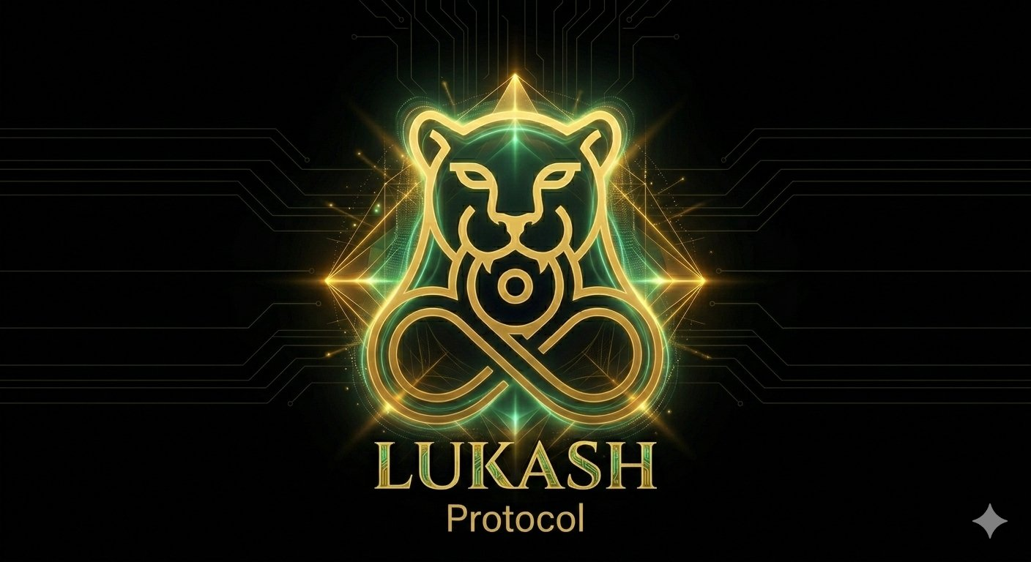
La billetera que trabaja
por el dinero latino.
Soberanía financiera para los 650 millones
de latinoamericanos que merecen más.
Ing. Sebastián Botero Pabón · Marzo 2026 · Ronda Semilla: $800,000 USD

Slide 2


01 · LA PREGUNTA
¿Se han fijado que hoy casi todos los latinoamericanos tenemos una aplicación en el celular para mover nuestro dinero…
…pero muy pocos sentimos que ese dinero realmente nos pertenece o nos ayuda a progresar?
Esa es la pregunta que dio origen a LUKASH.
73%
ya paga digital
1/10
accede a crédito
54%
economía informal
Fuentes: Banco Mundial · OIT

Slide 3
02 · EL PROBLEMA
Las apps de hoy sirven para gastar.
No para construir riqueza.
El dinero pierde valor
Sin crédito, sin futuro
La inflación en LATAM destruye los ahorros. Las cuentas bancarias no rinden ni para empatar.
El 90% no accede a préstamos reales. Sin historial formal, son invisibles para el sistema.
Neobancos que no entienden la cultura
Ahorrar solos no funciona
Diseñados para empleados formales. La economía informal — la mayoría — queda afuera.
En LATAM siempre ahorramos en comunidad — las "natilleras". Las apps ignoran eso.

Slide 4
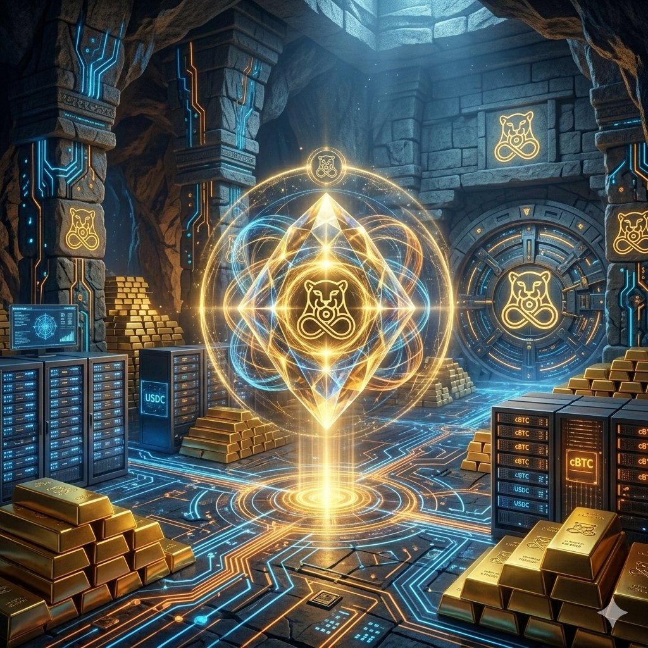
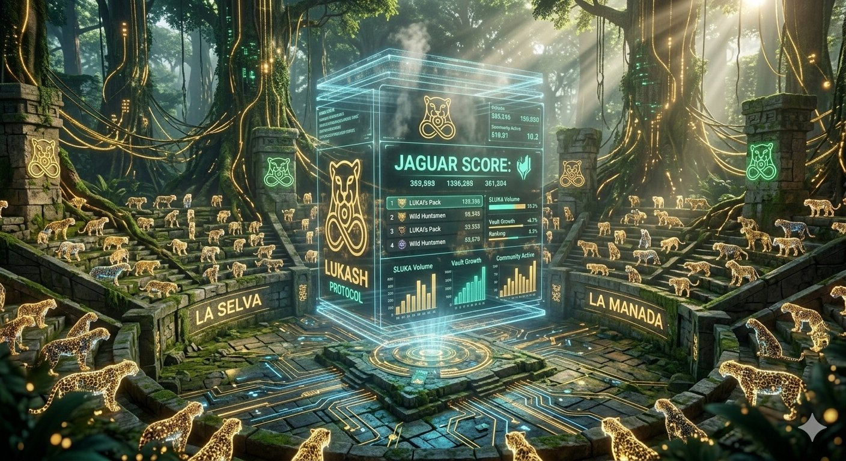
03 · LA SOLUCIÓN
LUKASH: tu dinero que crece,
tu comunidad que avanza.
Tres herramientas que trabajan juntas:
01
02
03
Reserva KASH
LUKAI — Tu guía
Las Manadas
Tu dinero respaldado por activos reales
Inteligencia artificial que habla tu idioma
Ahorro en comunidad, como siempre lo hemos hecho
Cada peso guardado en LUKASH está respaldado por Bitcoin, dólares digitales y activos reales. No puede valer menos — solo más.
Un asistente conversacional que te explica, te guía y te ayuda a tomar mejores decisiones. Como tener un asesor financiero en el bolsillo.
Grupos de amigos o familia que ahorran juntos, se dan crédito entre sí y construyen reputación financiera. La natillera, pero digital.

Slide 5
04 · MODELO DE NEGOCIO
¿Cómo gana dinero LUKASH?
Modelo simple: cobramos una comisión pequeña por cada transacción. Mientras más usas, menos pagas.
COMISIÓN POR ETAPA DE USUARIO
¿A dónde va cada comisión?
Usuario Nuevo
4.0%
35%
Crece la Reserva KASH (70% core – 30% Sociedad)
Primeros 6 meses
Tu dinero vale más
Usuario Activo
2.5%
35%
Pool de Liquidez (LP) de $LUKA
Protección de $LUKA en la red de SOLANA
Con historial LUKASH
15%
Recompensas por Staking
Usuario Soberano
0.5%
Hace la moneda más escasa
Con reputación plena
15%
Operaciones
Equipo y tecnología
A partir del mes 13: el inversor recibe flujo directo y perpetuo de la reserva.

Slide 6
05 · TRACCIÓN Y OPERACIONES
PRÓXIMOS 12 MESES
¿Qué hemos construido
hasta hoy?
Mes 1–3
Lanzamiento en Solana
Motor A + LUKAI activos
✓
Protocolo LUKASH v3.1 — arquitectura completa documentada
Mes 4–6
✓
Simulación Monte Carlo: 5,000 iteraciones, 0.0% riesgo de ruina
Primeras 100 Manadas
Jaguar Score en cadena
✓
Business Model Canvas v2.0 validado
✓
LUKAI v3.1 — diseño de orquestador de IA conversacional
Mes 7–12
✓
K_min $25M en Vault
Motor D — crédito comunitario
Identidad de marca y guía visual completa
○
Smart contracts en Solana — en desarrollo
○
Mes 13+
MVP wallet interactiva — en diseño
Distribución perpetua
al inversor activada
○
Primeras Manadas beta — al cierre de ronda

Slide 7
06 · UNIT ECONOMICS
Los números que importan.
LUKASH es más eficiente que cualquier neobanco o banco tradicional.
$5
$0.00025
63x
Mes 13
Costo de adquirir
un usuario (CAC)
Costo por
transacción
Crecimiento proyectado
del token en 1 año
Inicio distribución
perpetua al inversor
vs $7 de NuBank · $250 de banco
vs $20–65 por SWIFT
Basado en Monte Carlo P50
Sin fecha de vencimiento
RETORNO PROYECTADO POR USUARIO
Fee promedio por transacción
~$0.80 USD
En Etapa 1 (4%)
Transacciones al mes por usuario
~8
Conservador
Ingreso mensual por usuario
~$6.40
Mes típico
LTV proyectado (12 meses)
~$76.80
Sin considerar referidos
CAC LUKASH
$3.00
Adquisición vía Manadas
Ratio LTV/CAC
25.6x
Referencia industria: >3x = bueno

Slide 8
07 · GO TO MARKET
CANALES DE ADQUISICIÓN
¿Cómo llegamos al millón
de usuarios?
FASE 1
Meta: 500 usuarios
Meses 1–6: Comunidad primaria
Lanzamos con 10 Manadas fundadoras en Colombia. Usuarios early adopters con incentivos en $LUKA. LUKAI hace el onboarding 100% conversacional.
FASE 2
Meta: 10,000 usuarios
Meses 7–18: Crecimiento viral
Cada Manada trae en promedio 8 nuevos usuarios. CAC cae a $3 gracias al referido orgánico. KOLs Jaguar Lock amplifican en redes sociales.
Mercado Objetivo
TAM
650M adultos LATAM
FASE 3
Meta: 100,000 usuarios
SAM
120M economía informal digital
Meses 19–36: Expansión regional
SOM
500K usuarios año 1–2
Aliados RWA e institucionales en México, Perú y Argentina. Sandbox regulatorio SFC Colombia. Integraciones B2B con cooperativas y fondos.
Fuente: Banco Mundial · GSMA · OIT · CEPAL

Slide 9
08 · EL EQUIPO
Quién hay detrás de LUKASH.
CAPACIDADES DEL EQUIPO
Ing. Sebastián Botero Pabón
Fundador & Arquitecto del Protocolo
Blockchain & Solana
Cubierto
IA Conversacional (LUKAI)
Cubierto
Ing. Electrónica y Telecomunicaciones
Diseño de protocolo financiero
Cubierto
Posgrados en Finanzas y Análisis de Datos
Desarrollo front-end wallet
En búsqueda
5 años analizando mercados financieros y blockchain
Diseñador de la arquitectura LUKASH de punta a punta
Compliance & Legal LATAM
Asesor externo
Partnerships y GTM
En búsqueda
Buscamos co-fundador técnico para Solana y aliados estratégicos LATAM.

Slide 10
09 · LO QUE PEDIMOS
$800,000 USD
para cambiar la historia
del dinero latino.
¿QUÉ RECIBE EL INVERSIONISTA?
◆
8% del 30% de la reserva KASH Sociedad
Su capital crece con el protocolo
◆
Flujo perpetuo desde el mes 13
50%
25%
Distribución directa sin fecha fin
$400K
$200K
◆
0% dilución futura
Desarrollo técnico
Liquidez inicial del Vault
El escalamiento lo financia el Vault
Smart contracts + wallet + LUKAI
Reserva KASH fundacional
◆
Sistema Jaguar Lock
15%
10%
Capital desembolsado solo por hitos cumplidos
$120K
$80K
Marketing & KOLs
Legal & Compliance
◆
Proyección 63x en Año 1
Lanzamiento y primeras Manadas
Sandbox SFC Colombia
Monte Carlo P50 · 5,000 simulaciones

Slide 11
Los invito a unirse a la manada y a liderar conmigo el futuro de nuestras 'Lucas'.
¿Contamos con ustedes?
$800K
0.0%
Mes 13
Ronda semilla
Riesgo de ruina validado
Retorno al inversor
Ing. Sebastián Botero Pabón · Arquitecto del Protocolo LUKASH · Marzo 2026

